Slide 1
Teorema de Thévenin (Continuación)
Presentado Por:
López Vilchis Luis Enrique
MARTÍNEZ ORTEGA JUAN YAEL

Slide 2
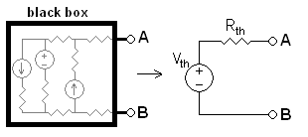
Presentación del tema
Si una parte de un circuito eléctrico lineal está comprendida entre dos terminales A y B, esta parte en cuestión puede sustituirse por un circuito equivalente que esté constituido únicamente por una fuente de voltaje (Voltaje de Thévenin) en serie con una resistencia (Resistencia de Thévenin), de forma que al conectar un elemento entre los dos terminales A y B, la tensión que cae en él y la intensidad que lo atraviesa son las mismas tanto en el circuito real como en el equivalente.

Slide 3
Obtención DE LA RESISTENCIA DE THÉVENIN
Donde existan fuentes de corriente, el circuito se deja abierto.
Se cortocircuitan fuentes de voltaje.
Sumamos las resistencias existentes en el circuito obtenido.

Slide 4
OBTENCIÓN DEL VOLTAJE DE THÉVENIN
Dicho voltaje será el voltaje entre el punto A y el punto B de nuestro circuito.
Puede obtenerse usando los métodos ya vistos en clase (Divisor de Corriente, Voltaje, Mallas, Nodos, Superposición, etc.)
EJEMPLO:

Slide 5
EJERCICIO 1
Determine el circuito equivalente de Thévenin de la siguiente red externa al resistor R6.
Determine la corriente a través de dicho resistor.

Slide 6
Solución
Circuito original:
Obteniendo la resistencia de Thévenin, se tiene:
Rth= 10 Ω

Slide 7



Solución
Circuito original:
Ahora, calculando el Voltaje de Thévenin:
Aprovechando el nodo de tierra, podemos obtener el voltaje entre el nodo A y B a través de un análisis Nodal.
$$\frac{20−V2}{20}=\frac{V2}{5}+\frac{V2−V3}{12}$$
-400V2+100V3=-1200
$$\frac{V2−V3}{12}=\frac{V3}{16}$$
$$16V2−28V3=0$$
Vth= 2 V

Slide 8
SOLUCIÓN
Circuito original:
Así, nuestro circuito equivalente de Thévenin:
Y calculamos la intensidad con Ley de Ohm: $I=\frac{V}{R}=\frac{2}{30}=0.066A$

Slide 9
Ejercicio 2
Encontrar la corriente a través de R5 del siguiente circuito:
100sen(500t)V=100V 0°=100+0 J

Slide 10




Solución
Circuito original:
100sen(500t)V=100V 0°=100+0 J
Primero, encontramos la resistencia de Thévenin:
Cortocircuitamos la fuente de voltaje, teniendo así la siguiente configuración:
$$Z_{L1}=jwL=j\left(500\right)\left(1x{10}^{−3}\right)=0.5j Ohms$$
$$Z_{C1}=\frac{1}{jwC}=\frac{1}{j(500)(100x{10}^{−3})}=−20jOhms$$
$$Z_{L2}=jwL=j\left(500\right)\left(0.1\right)=50j Ohms$$
$$Z_{1}=\left(10+0.5j\right) ohms$$
$$Z_{2}=\left(20−20j\right) ohms$$
$$Z_{3}=\left(3+50j\right) ohms$$

Slide 11


Solución
Circuito original:
100sen(500t)V=100V 0°=100+0 J
Dado a que ahora, R6 y Z1 se encuentran en paralelo, al igual que Z2 y Z3, podemos reordenar el circuito de la siguiente manera:
$$Rth=(Z1|\left|R6\right)+(Z2|\left|Z3\right)$$
Z1
Z2
A
$$Rth=(\frac{1}{\frac{1}{10+0.5j}+\frac{1}{10}})+(\frac{1}{\frac{1}{20−20j}+\frac{1}{3+50j}})$$
Z3
$$Rth=\left(5.003+.125j\right)+(36.795−7.1239j)$$
B
$$Rth=\left(41.798−7j\right)Ohms$$

Slide 12


solución
Circuito original:
100sen(500t)V=100V 0°=100+0 J
Ahora, para encontrar el Voltaje de Thévenin (Vth):
Podemos aplicar directamente Ley de Ohm en cada rama para sacar intensidades.
Z1=(10+0.5J)
Z2=(20-20J)
$$i1=\frac{V}{Z}=\frac{100}{20+0.5j}=\left(4.9969−0.1249j\right)A$$
(100+0J)V
i1
i2
$$i2=\frac{V}{Z}=\frac{100}{23+30j}=\left(1.61−2.1j\right)A$$
Z3=3+50J

Slide 13
solución
Circuito original:
100sen(500t)V=100V 0°=100+0 J
Así, podemos sacar los voltajes de A y B:
$$V_{A}=I∗Z=\left(4.9969−0.1249j\right)∗\left(10+0.5j\right)=\left(50.0314+1.249j\right)V$$
Z1=(10+0.5J)
Z2=(20-20J)
$$V_{B}=I∗Z=\left(1.61−2.1j\right)∗\left(20−20j\right)=\left(−9.8−74.2j\right)V$$
(100+0J)V
i1
i2
$$Vth=V_{B}−V_{A}=\left(−59.8314−75.449j\right)V$$
Z3=3+50J

Slide 14


Solución
Circuito original:
Así, hemos encontrado el Voltaje de Thévenin y la Resistencia de Thévenin, y conectando el elemento suprimido al principio, tenemos:
Zth
(41.798-7j)Ω
$$I_{R5}=\frac{V}{Z}=\frac{(−59.8314−75.449j)}{(141.798−7j)}$$
$$I_{R5}=\left(−0.394719−0.5516j\right)A$$
(−59.8314−75.449𝑗)𝑉

Slide 15
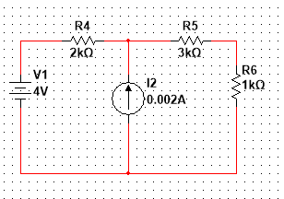
Ejercicio 3
Encontrar la corriente ix a través de R6 del siguiente circuito:

Slide 16
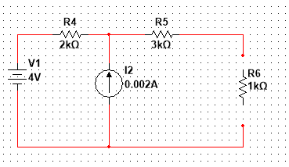
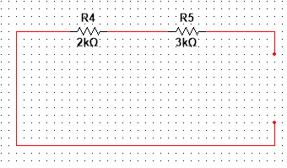
Solución
Circuito original:
Ahora, para encontrar el Voltaje de Thévenin (Vth):
Después de dividir el circuito en dos partes, reemplazamos la fuente de voltaje por un corto y dejamos abierta la fuente de corriente, calculamos la resistencia de Thévenin Rth
$$Rth=2000+3000=5000 ohms$$

Slide 17
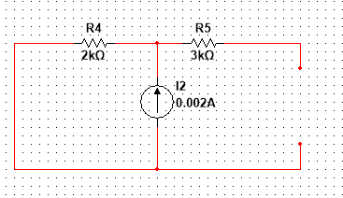


Solución
Circuito original:
Ocupamos Superposición para conocer el voltaje de Thévenin Vth
Como el circuito está abierto, no hay corriente en R5, toda la corriente de 2mA se irá a la de R4
VR5$=IR=0\left(3000\right)=0$
Vth$=IR=\left(0.002A\right)∗(2000ohms)=4V$

Slide 18
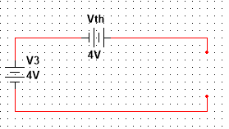
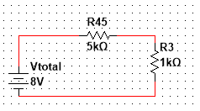

Solución
Circuito original:
Por último sumamos el voltaje de Thévenin con la fuente de voltaje de 4V para conocer el voltaje total
Agregamos la resistencia R6 que quitamos al inicio, y ponemos las resistencias simplificadas del inicio sin considerar la fuente de corriente
Vtotal = 4V +$4V=8V$

Slide 19

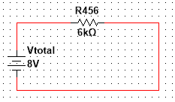
Solución
Circuito original:
Para terminar, sumamos la resistencia R45 y la resistencia R6
Y como queríamos encontrar la corriente que pasaba en R6 basta con calcular la corriente con Vtotal y R456
Ix = V/R = 8/6000 = 1.33mA

Slide 20
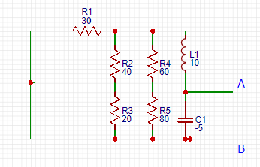
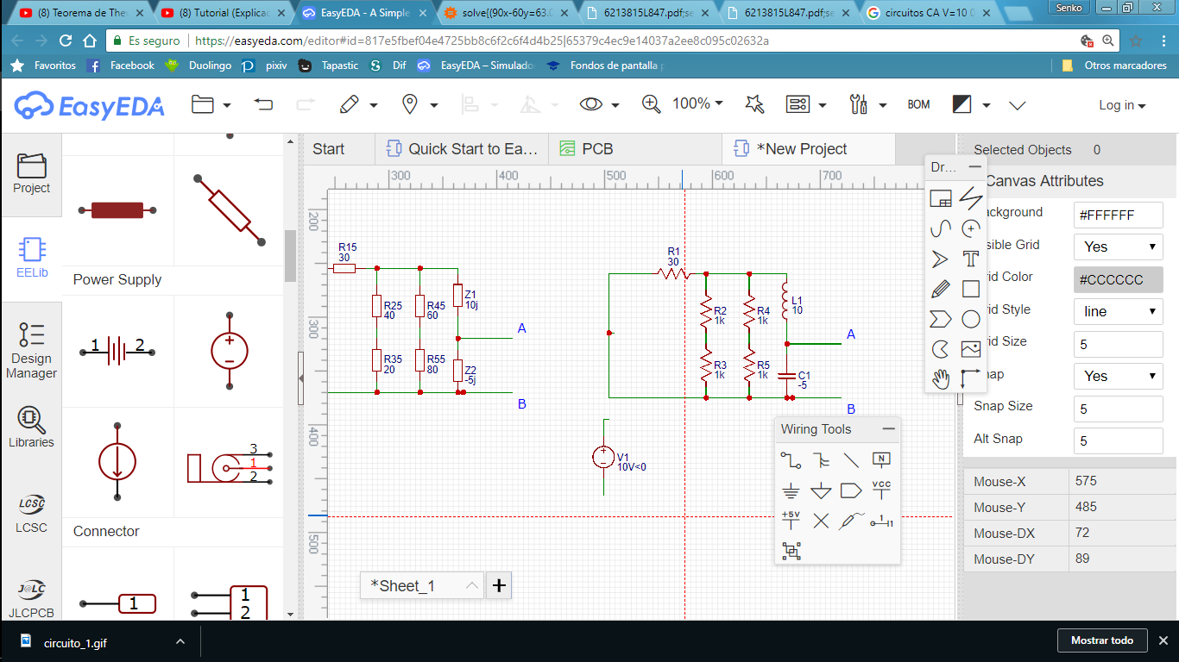
Ejercicio 4
Encontrar el voltaje que pasa entre A y B (Voltaje de Thévenin)

Slide 21
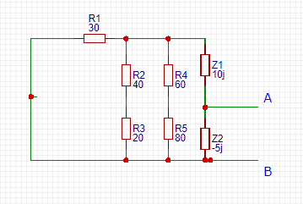
Solución
Circuito original:
Para encontrar el Voltaje de Thévenin (Vth):
Convertimos las resistencias, el capacitor y el inductor en Impedancias
Z1 = 10j ohms (inductor)
Z2 = -15j ohms (capacitor)

Slide 22
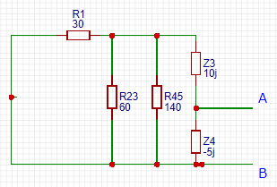
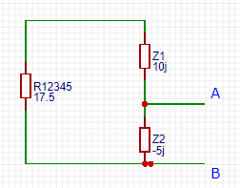
Solución
Circuito original:
Simplificamos las impedancias R2 con R3 y R4 con R5 en serie
Cortocircuitamos la fuente de voltaje
Simplificamos R1 con R23 con R45 en pararelo
R23 = R2 + R3
R45 = R4 + R5
R12345 = R1||R23||R45

Slide 23
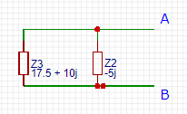
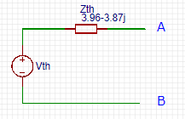


Solución
Circuito original:
Simplificamos R12345 con Z1 en serie
La resultante Z3 en pararelo con Z2
Ya encontramos Zth, falta Vth
$$Zeq=\frac{Z3∗Z2}{Z3+Z2}=\frac{(17.5+10j)(−5j)}{17.5−5j}$$
$$Zeq=\frac{50−87.5j}{17.5−5j}=3.96−3.87j$$
Zeq = Zth

Slide 24
Solución
Circuito original:
Simplificamos R12345 con Z1 en serie
La resultante Z3 en pararelo con Z2
Ya encontramos Zth, falta Vth
$$Zeq=\frac{Z3∗Z2}{Z3+Z2}=\frac{(17.5+10j)(−5j)}{17.5−5j}$$
$$Zeq=\frac{50−87.5j}{17.5−5j}=3.96−3.87j$$
Zeq = Zth

Slide 25
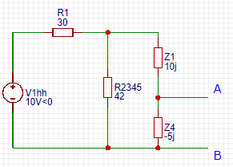
Solución
Circuito original:
Volvemos al circuito original y ocupamos método de mallas
Malla 1= 30 i1 + 42(i1-i2)= 10+0j
Malla 1= 72 i1 – 42 i2= 1+0j
Malla 2= 10j i2 - 42(i1-i2) – 5j i2= 0
Malla 2= -42 i1+(42+5j) i2=0
I
II
I1=0.31+0.012j A
I2=0.3081-0.0880j A
Vth=i2(Z4)= -0.4402 -1.5405j V

